Slide 1


WAY TO ENTERPRISE
System Software - Day 2
1

Slide 2
Mục đích bài học
Tìm hiểu về kiến thức cơ bản về Database và WebServer
Thực hành cài đặt và cấu hình Database và WebServer

Slide 3
Mục Lục
Database
WebServer
Disaster Recovery

Slide 4
Mục Lục
Database
WebServer
Disaster Recovery

Slide 5
History of Database Systems
First generation
Hierarchical model
Information Management System (IMS)
Network model
Conference on Data System Languages (CODASYL)
Data Base Task Group (DBTG)
Limitation
Complex program for simple query
Minimum data independence
No theoretical foundation
Second generation
Relational model
E. R. Codd
DB2, Oracle
Limitation
Limited data modeling
Third generation
Object-relational DBMS
Object-oriented DBMS
Notes:
Lịch sử của hệ thống cơ sở dữ liệu
Thế hệ đầu tiên
Mô hình phân cấp
Hệ thống quản lý thông tin (IMS)
Mô hình mạng
Hội nghị về ngôn ngữ hệ thống dữ liệu (CODASYL)
Nhóm tác vụ cơ sở dữ liệu (DBTG)
Hạn chế
Chương trình phức tạp cho truy vấn đơn giản
Độc lập dữ liệu tối thiểu
Không có nền tảng lý thuyết
Thế hệ thứ hai
Mô hình quan hệ
E. R. Codd
DB2, Oracle
Hạn chế
Mô hình hóa dữ liệu hạn chế
Thế hệ thứ ba
DBMS quan hệ đối tượng
DBMS hướng đối tượng

Slide 6
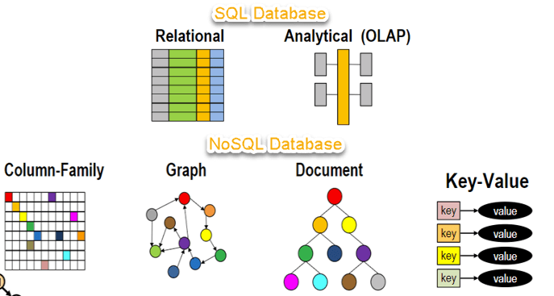
Type of Database
SQL Database
Relational
Analytical (OLAP):
NoSQL Database
Columm-Family
Graph
Document
Key-values
Notes:
Cơ sở dữ liệu database có những loại nào:
Cơ sở dữ liệu SQL ( có 2 loại)
quan hệ
Phân tích (OLAP):
Cơ sở dữ liệu NoSQL ( có 4 loại)
Columm-Gia đình
đồ thị
tài liệu
Khóa-giá trị

Slide 7
SQL Database

Slide 8
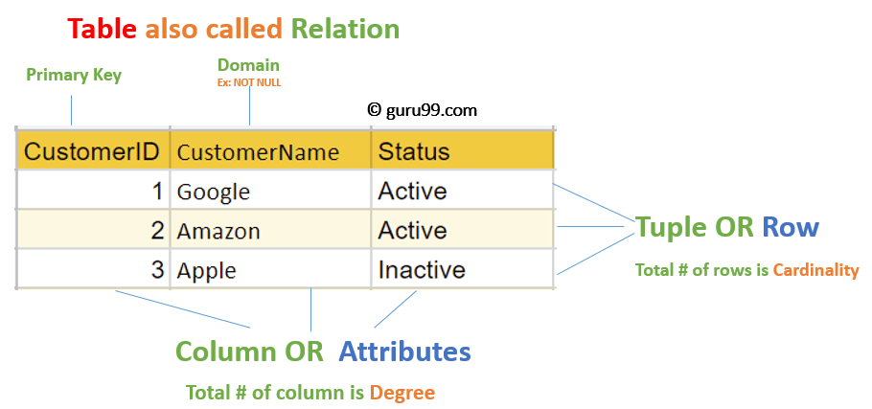
Relational Model Concepts in DBMS
Notes:
database SQL Relational:
có các hàng, cột tạo thành bảng. và các bảng có quan hệ ràng buộc lẫn nhau. Ví dụ : mysql, postgreSQL
là database dạng truyền thống, phù hợp với dữ liệu từ nhỏ dến trung bình sẽ gặp vấn dề khi lưu dữ liệu lớn

Slide 9
Relational Model Concepts in DBMS
Attribute: Each column in a Table. Attributes are the properties which define a relation. e.g., Student_Rollno, NAME,etc.
Tables – In the Relational model the, relations are saved in the table format. It is stored along with its entities. A table has two properties rows and columns. Rows represent records and columns represent attributes.
Tuple – It is nothing but a single row of a table, which contains a single record.
Relation Schema: A relaton schema represents the name of the relation with its attributes.
Degree: The total number of attributes which in the relation is called the degree of the relation.
Cardinality: Total number of rows present in the Table.
Column: The column represents the set of values for a specific attribute.
Relation instance – Relation instance is a finite set of tuples in the RDBMS system. Relation instances never have duplicate tuples.
Relation key – Every row has one, two or multiple attributes, which is called relation key.
Attribute domain – Every attribute has some pre-defined value and scope which is known as attribute domain
Notes:
Các khái niệm mô hình quan hệ trong DBMS
Thuộc tính: Mỗi cột trong Bảng. Thuộc tính là các thuộc tính xác định một mối quan hệ. ví dụ: Sinh viên_Rollno, NAME, v.v.
Bảng – Trong mô hình Quan hệ, các mối quan hệ được lưu ở định dạng bảng. Nó được lưu trữ cùng với các thực thể của nó. Một bảng có hai thuộc tính hàng và cột. Hàng đại diện cho bản ghi và cột đại diện cho thuộc tính.
Tuple – Nó không gì khác ngoài một hàng của bảng, chứa một bản ghi.
Lược đồ quan hệ: Lược đồ quan hệ biểu thị tên của mối quan hệ với các thuộc tính của nó.
Bậc: Tổng số thuộc tính trong quan hệ được gọi là bậc của quan hệ.
Số lượng: Tổng số hàng có trong Bảng.
Cột: Cột biểu thị tập hợp các giá trị cho một thuộc tính cụ thể.
Thể hiện quan hệ - Thể hiện quan hệ là một tập hữu hạn các bộ dữ liệu trong hệ thống RDBMS. Các thể hiện quan hệ không bao giờ có bộ dữ liệu trùng lặp.
Khóa quan hệ – Mỗi hàng có một, hai hoặc nhiều thuộc tính, được gọi là khóa quan hệ.
Miền thuộc tính – Mọi thuộc tính đều có một số giá trị và phạm vi được xác định trước được gọi là miền thuộc tính

Slide 10
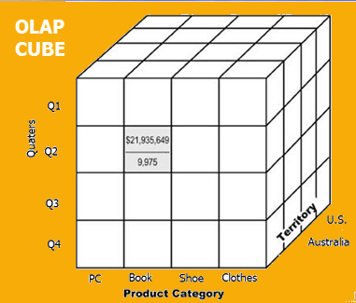
Analytical (OLAP)
Online Analytical Processing (OLAP)
OLAP stands for Online Analytical Processing
OLAP in data warehouse is a technology that enables analysts to extract and view business data from different points of view.
Notes:
Xử lý phân tích trực tuyến (OLAP)
database phù hợp dể phân tích số liệu được insert vào DB theo thời gian thực và view trực tiếp trên UI theo thời gian thực
OLAP là viết tắt của Xử lý phân tích trực tuyến.
OLAP trong kho dữ liệu là công nghệ cho phép các nhà phân tích trích xuất và xem dữ liệu kinh doanh từ các quan điểm khác nhau.

Slide 11
NoSQL Database

Slide 12
History NoSQL Database
1998- Carlo Strozzi use the term NoSQL for his lightweight, open-source relational database
2000- Graph database Neo4j is launched
2004- Google BigTable is launched
2005- CouchDB is launched
2007- The research paper on Amazon Dynamo is released
2008- Facebooks open sources the Cassandra project
2009- The term NoSQL was reintroduced
Notes:
Lịch sử cơ sở dữ liệu NoSQL
1998- Carlo Strozzi sử dụng thuật ngữ NoSQL cho cơ sở dữ liệu quan hệ mã nguồn mở, nhẹ của mình
2000- Cơ sở dữ liệu đồ thị Neo4j được ra mắt
2004- Google BigTable được ra mắt
2005- CouchDB được ra mắt
2007- Bài báo nghiên cứu về Amazon Dynamo được phát hành
2008- Facebook mở nguồn dự án Cassandra
2009- Thuật ngữ NoSQL được giới thiệu lại

Slide 13
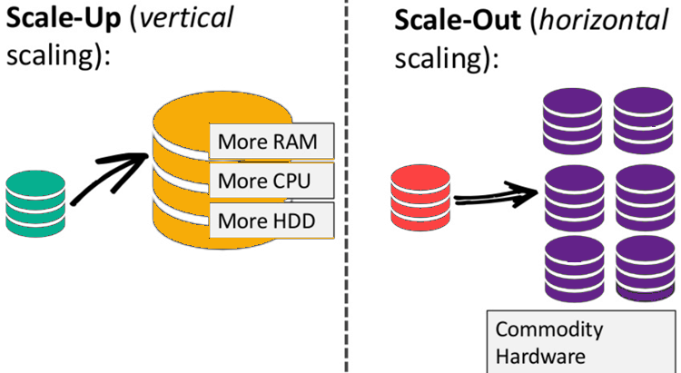
Why NoSQL
With huge volumes of data
Scale-up is one server expensive
Scale-out: distribute database load on multiple hosts
Notes:
Tại sao là NoSQL
Nó phù hợp với database Với khối lượng dữ liệu khổng lồ (GB > TB data)
Mở rộng quy mô là một máy chủ đắt tiền:
Mở rộng quy mô: phân phối tải cơ sở dữ liệu trên nhiều máy chủ
>> thay vì lắp thêm ram,cpu,disk dể tăng tài nguyên theo chiềuchiều dọc, thì ta chỉ cần đắp thêm server dể tăng tài nguyên theo chiều ngang.

Slide 14
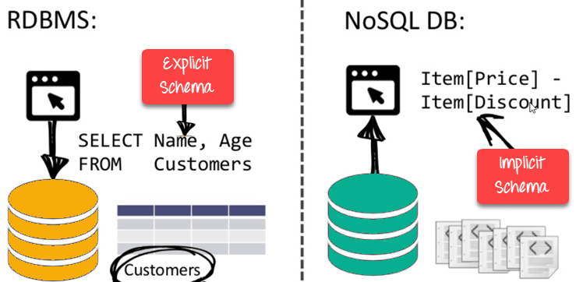
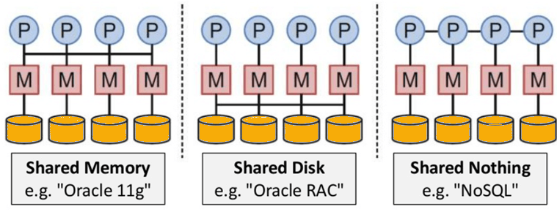
Features of NoSQL
Non-relational
Schema-free
Simple API
Distributed
Notes:
Tính năng của NoSQL
Không quan hệ
Không có lược đồ
API đơn giản
phân phối

Slide 15
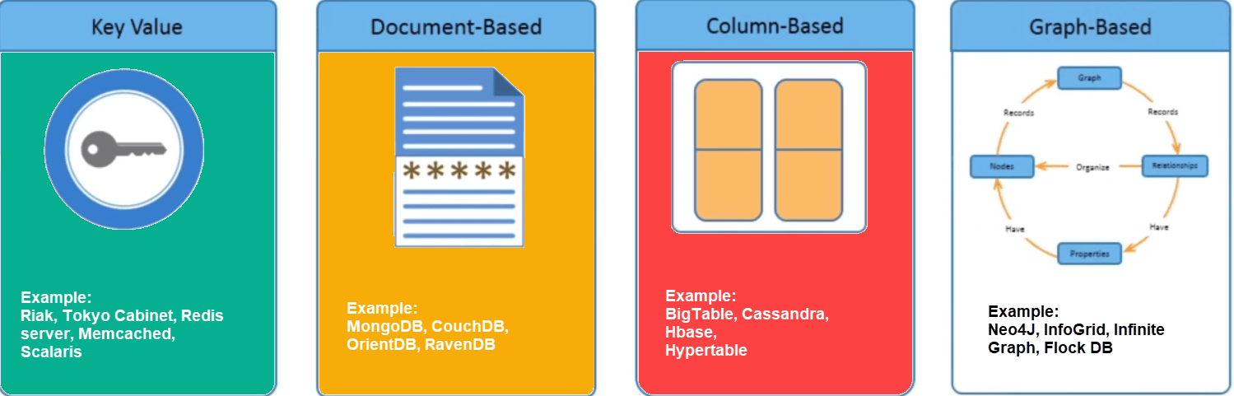
Types of NoSQL Databases
Types of NoSQL Databases:
Key-value Pair Based
Column-oriented Graph
Graphs based
Document-oriented
Notes:
Các loại cơ sở dữ liệu NoSQL: Mỗi loại sẽ phù hợp với 1 loại bài toán khác nhau
Dựa trên cặp khóa-giá trị (key-value): phù hợp lưu các giá trị theo trục thời gian, như metric ...
Đồ thị hướng cột : phụ hợp với loại dữ liệu lưu dạng cột, không phải insert dạng hàng. Việc insert dạng cột sẽ giúp search và tìm kiếm nhanh hơn với 1 số loại dữ liệu nhất định.
Dựa trên đồ thị ( graphs) : mối quan hệ con người - con người ( như facebook)
Định hướng tài liệu: lưu trữ free dạng tài liệu. tìm kiếm theo index chỉ mục

Slide 16
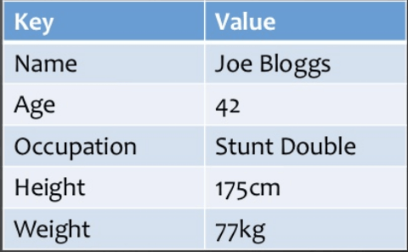
Types of NoSQL Databases
Key-value Pair Based
Data is stored in key/value pair
Key-value pair storage databases store data as a hash table where each key is unique
value can be a JSON, BLOB(Binary Large Objects), string, etc
Notes:
Dựa trên cặp khóa-giá trị
Dữ liệu được lưu trữ theo cặp khóa/giá trị
Cơ sở dữ liệu lưu trữ cặp khóa-giá trị lưu trữ dữ liệu dưới dạng bảng băm trong đó mỗi khóa là duy nhất
giá trị có thể là JSON, BLOB (Đối tượng lớn nhị phân), chuỗi, v.v.

Slide 17
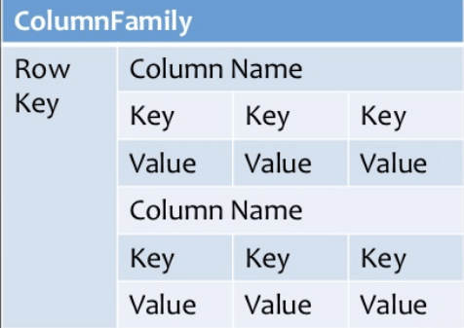
Types of NoSQL Databases
Column-oriented Graph
Column-oriented databases work on columns
Column-based NoSQL databases are widely used to manage data warehouses, business intelligence, CRM, Library card catalogs,
HBase, Cassandra, HBase, Hypertable are NoSQL query examples of column based database
Notes:
Đồ thị hướng cột
Cơ sở dữ liệu hướng cột hoạt động trên các cột
Cơ sở dữ liệu NoSQL dựa trên cột được sử dụng rộng rãi để quản lý kho dữ liệu, thông tin kinh doanh, CRM, danh mục thẻ Thư viện,
HBase, Cassandra, HBase, Hypertable là các ví dụ truy vấn NoSQL của cơ sở dữ liệu dựa trên cột

Slide 18
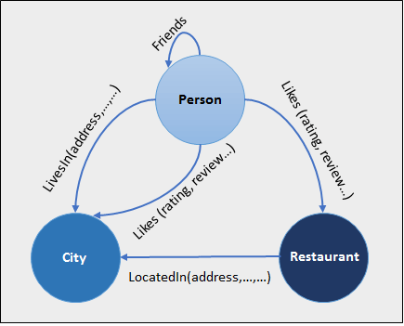
Types of NoSQL Databases
Graphs based
A graph type database stores entities as well the relations amongst those entities
Graph base database mostly used for social networks, logistics, spatial data.
Neo4J, Infinite Graph, OrientDB, FlockDB are some popular graph-based databases.
Notes:
Dựa trên đồ thị
Cơ sở dữ liệu loại biểu đồ lưu trữ các thực thể cũng như mối quan hệ giữa các thực thể đó
Cơ sở dữ liệu cơ sở đồ thị chủ yếu được sử dụng cho mạng xã hội, hậu cần, dữ liệu không gian.
Neo4J, Infinite Graph, OrientDB, FlockDB là một số cơ sở dữ liệu dựa trên biểu đồ phổ biến.

Slide 19
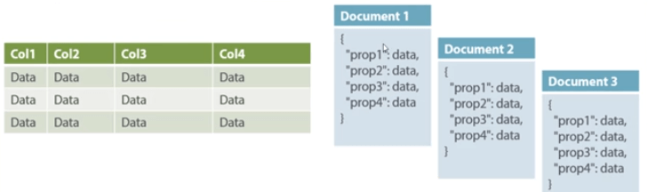
Types of NoSQL Databases
Document-oriented
Document-Oriented NoSQL DB stores and retrieves data as a key value pair but the value part is stored as a document
The document is stored in JSON or XML formats
Amazon SimpleDB, CouchDB, MongoDB, Riak, Lotus Notes, MongoDB, are popular Document originated DBMS systems.
Notes:
Định hướng tài liệu
NoSQL DB hướng tài liệu lưu trữ và truy xuất dữ liệu dưới dạng cặp giá trị khóa nhưng phần giá trị được lưu trữ dưới dạng tài liệu
Tài liệu được lưu trữ ở định dạng JSON hoặc XML
Amazon SimpleDB, CouchDB, MongoDB, Riak, Lotus Notes, MongoDB, là các hệ thống DBMS có nguồn gốc Tài liệu phổ biến.

Slide 20
Mục Lục
Database
WebServer
Disaster Recovery

Slide 21
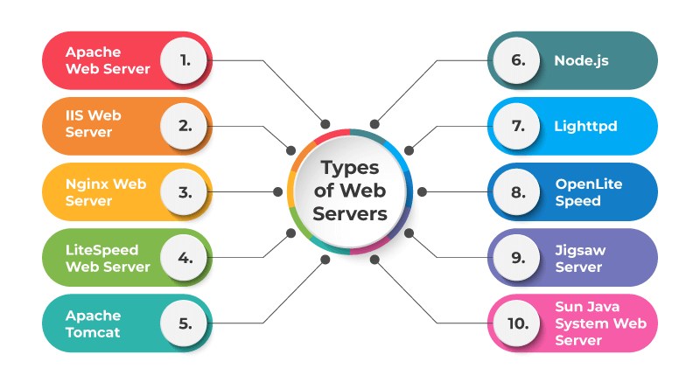
Types of Web Servers
There are mainly four types of web servers:
Apache
IIS
Nginx
LiteSpeed
Notes:
Chủ yếu có bốn loại máy chủ web:
Apache
IIS
Nginx
LiteTốc độ

Slide 22

Apache Web Server
Apache web server is one of the most popular web servers developed by the Apache Software Foundation
Apache supports almost all operating systems such as Linux, Windows, Unix FreeBSD, Mac OS X and more.
Open source software
Notes:
Máy chủ web Apache là một trong những máy chủ web phổ biến nhất được phát triển bởi Quỹ phần mềm Apache
Apache hỗ trợ hầu hết tất cả các hệ điều hành như Linux, Windows, Unix FreeBSD, Mac OS X, v.v.
Phần mềm mã nguồn mở

Slide 23

IIS Web Server
Not an open source
A Microsoft product
It supports all the platforms that run Windows operating system.
Notes:
Không phải là nguồn mở
Một sản phẩm của Microsoft
Nó hỗ trợ tất cả các nền tảng chạy hệ điều hành Windows.

Slide 24

Nginx Web Server
Nginx is the open source web server
Notes:
Nginx là máy chủ web nguồn mở

Slide 25

LiteSpeed Web Server
LiteSpeed (LSWS) is the 4th popular web server on the internet and is a commercial web server.
Notes:
LiteSpeed (LSWS) là máy chủ web phổ biến thứ 4 trên internet và là máy chủ web thương mại.

Slide 26
Mục Lục
Database
WebServer
Disaster Recovery

Slide 27
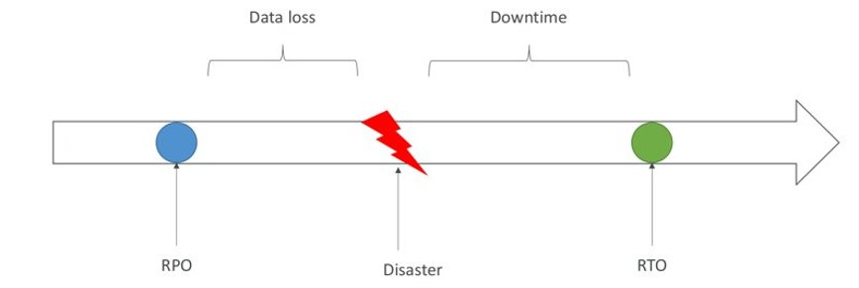
Disaster Recovery - Phục hồi thảm họa
Disaster Recovery nhanh hay chậm sẽ ảnh hưởng đến SLA cam kết:
RPO: Recovery Point Objective
RTO: Recovery Time Objective
Notes:
Khôi phục thảm họa nhanh hay chậm sẽ ảnh hưởng đến kết quả cam SLA:
RPO: Mục tiêu điểm khôi phục
RTO: Mục tiêu về thời gian phục hồi

Slide 28
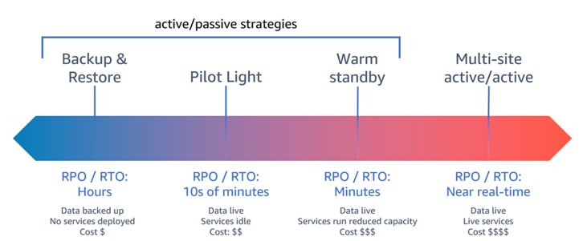
Disaster Recovery - Phục hồi thảm họa
Disaster Recovery Strategies
Backup and Restore
Pilot Light
Warm Standby
Hot Site / Multi Site Active-Active
Notes:
Có 4 Chiến lược khắc phục thảm họa chính:
Backup and Restore: đây là loại khôi phục có RPO và RTO nhất, nhưng bù lại chi phí cho chúng rất thấp, chỉ backup data và database thường xuyên và restore lại chúng khi có thảm họa
Pilot Light : Dựng 1 hệ thống siêu nhỏ. bên cạnh hệ thống chính. mục đích hệ thống chính gặp sự cố sẽ chuyển sang hệ thống dự phòng nhỏ này. Hệ thống này siêu nhỏ( chỉ gồm 1 web, 1 cân bằng tải) nên chi phí cho chúng là thấp. nhưng sẽ đem lại RPO và RTO cao hơn chế độ backup và restore.
Warm Standby : là chế độ dựng 1 hệ thống stand by to bằng hệ thống chính. nhưng quá trình chuyển từ hệ thống chính sang hệ thống standby cần chuyển đổi 1 cách thủ công. Có thể cập nhật bản ghi DNS. hoặc cấu hình lại routing trên cân bằng tải LB.
Hot Site / Multi Site Active-Active là 2 site hoạt dộng đồng thời, có RPO và RTO thấp nhất. nhưng cũng đặt đỏ về mặt chi phí nhất. x2 tiền hệ thống. do 2 site hoạt đông cùng lúc. dảm bảo ngay cả trường hợp xấu nhất là động đất tại 1 vị trí địa lý.

Slide 29
Thank You

